Slide 1

즐거움을 주는 영화추천 사이트
인어맨과 조개소년

Slide 2
프로젝트 진행 과정
초기설계 및 데이터베이스 구축
2. 백엔드 설계 및 포스트맨 응답 확인
3. 프론트엔드 설계 및 웹에서 동작 확인

Slide 3

초기 설계 및 데이터 베이스 구축
유저의 선택에 따라 추천을 해주는 시스템 구상
데이터 베이스의 예상 모델 설계
웹 화면 예상 모델 설계

Slide 4
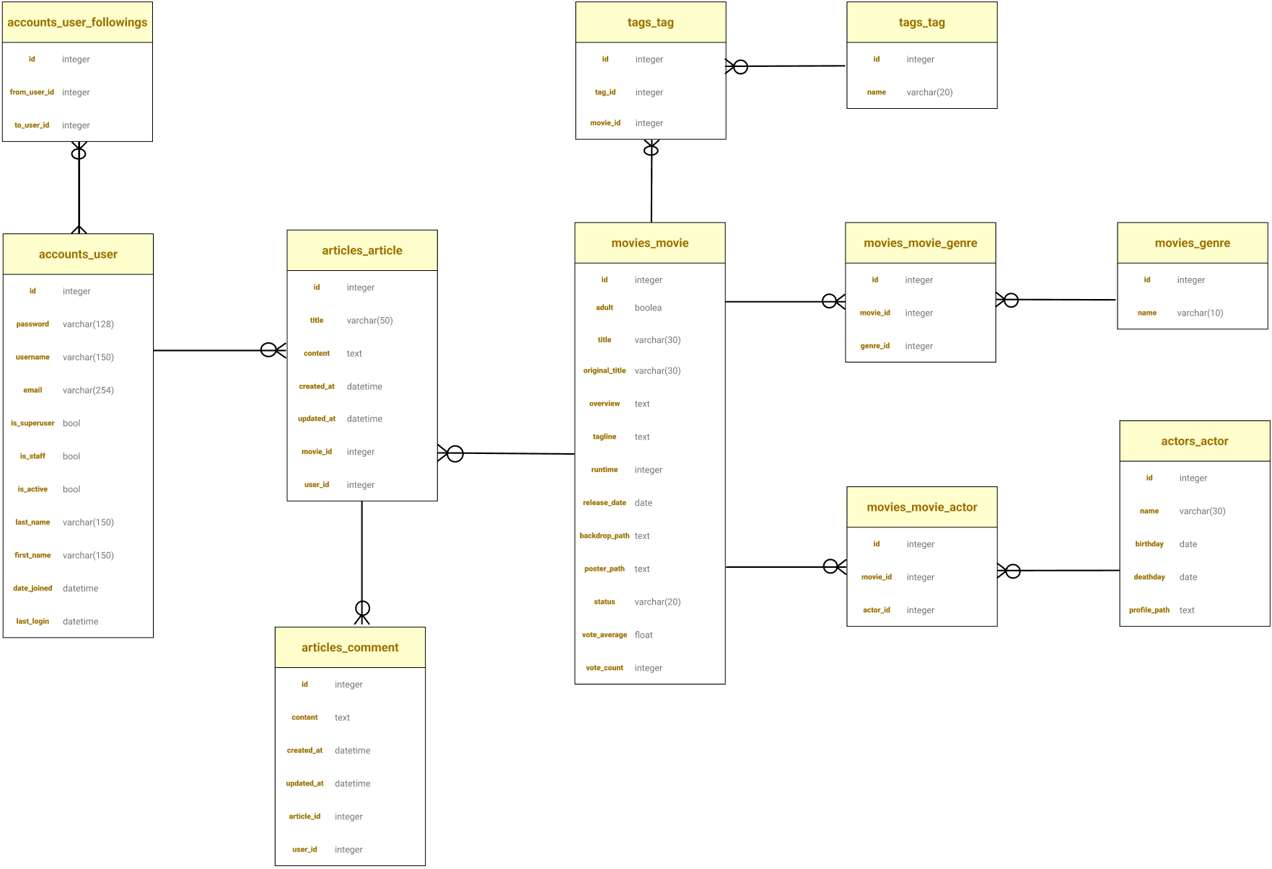
DB설계
백엔드에서 구체적인 테이블 필드 구축
ForeignKey, ManyToMany 등 쓰이는 곳에 따라 다르게 설계

Slide 5
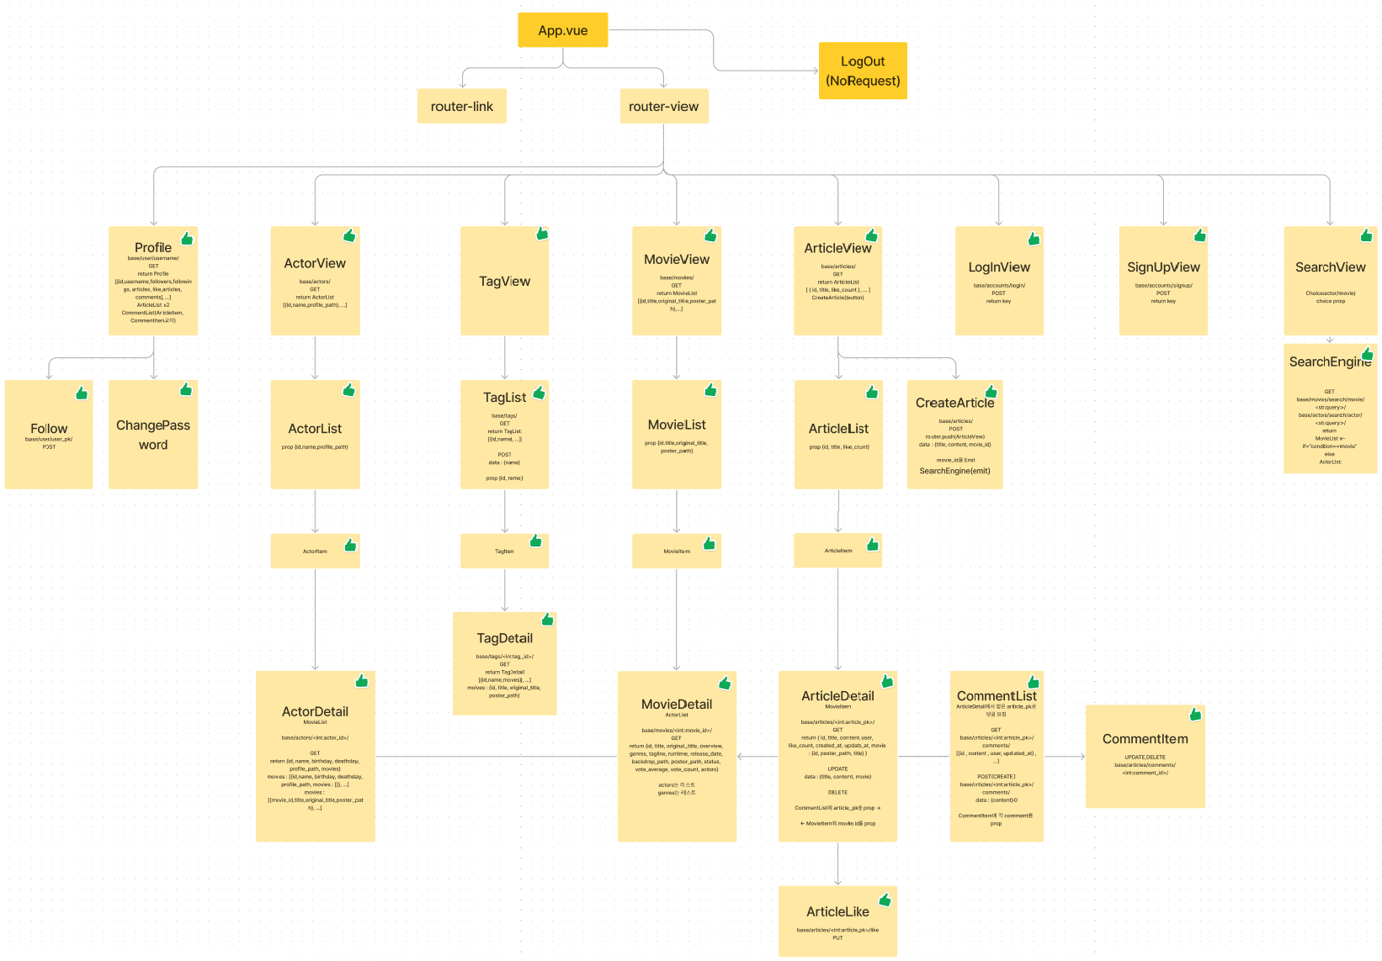
Vue 설계
사용자에게 보이는 화면이 어떤 컴포넌트로 구성 되는지를 설계
요소를 완성시킬 때 마다 스탬프로 체크를 해 얼마나 진행되었는지를 알 수 있게 함

Slide 6
2. 백엔드 설계 및 포스트맨 응답 확인
주소와 그에 대응하는 함수를 만들어 각 주소가 입력됨에 따라 응답하는 예상 결과물을 설계하고 확인함
응답하는 결과물 중에서 원하는 것만 가져올 수 있도록 Serializer를 만듬

Slide 7
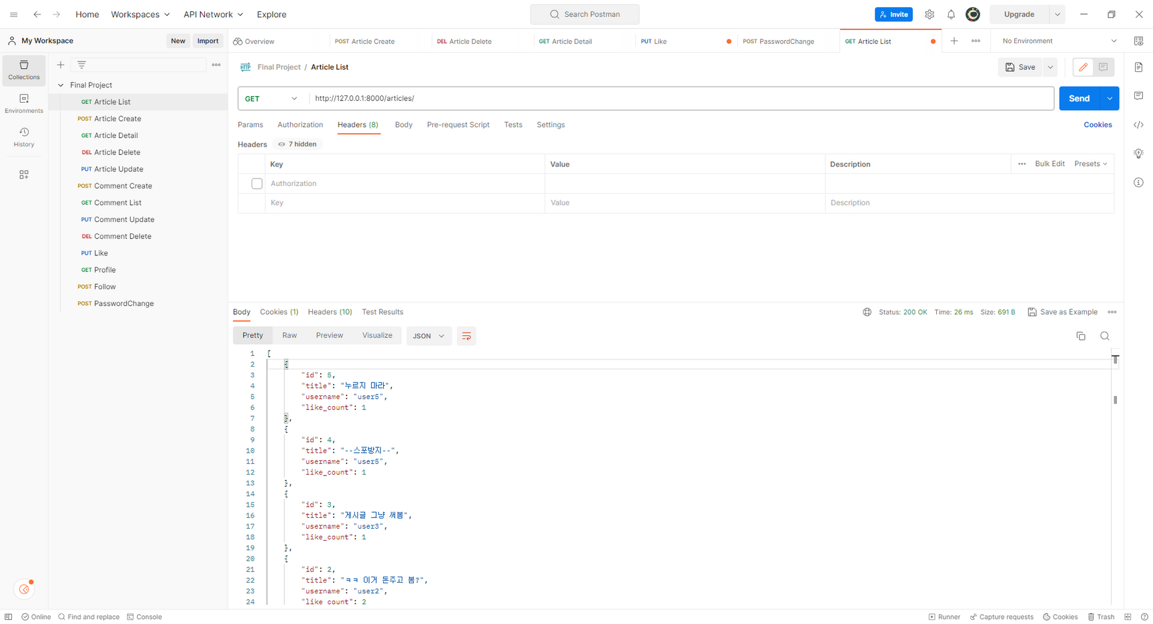
포스트맨 요청에 의한 응답 결과

Slide 8
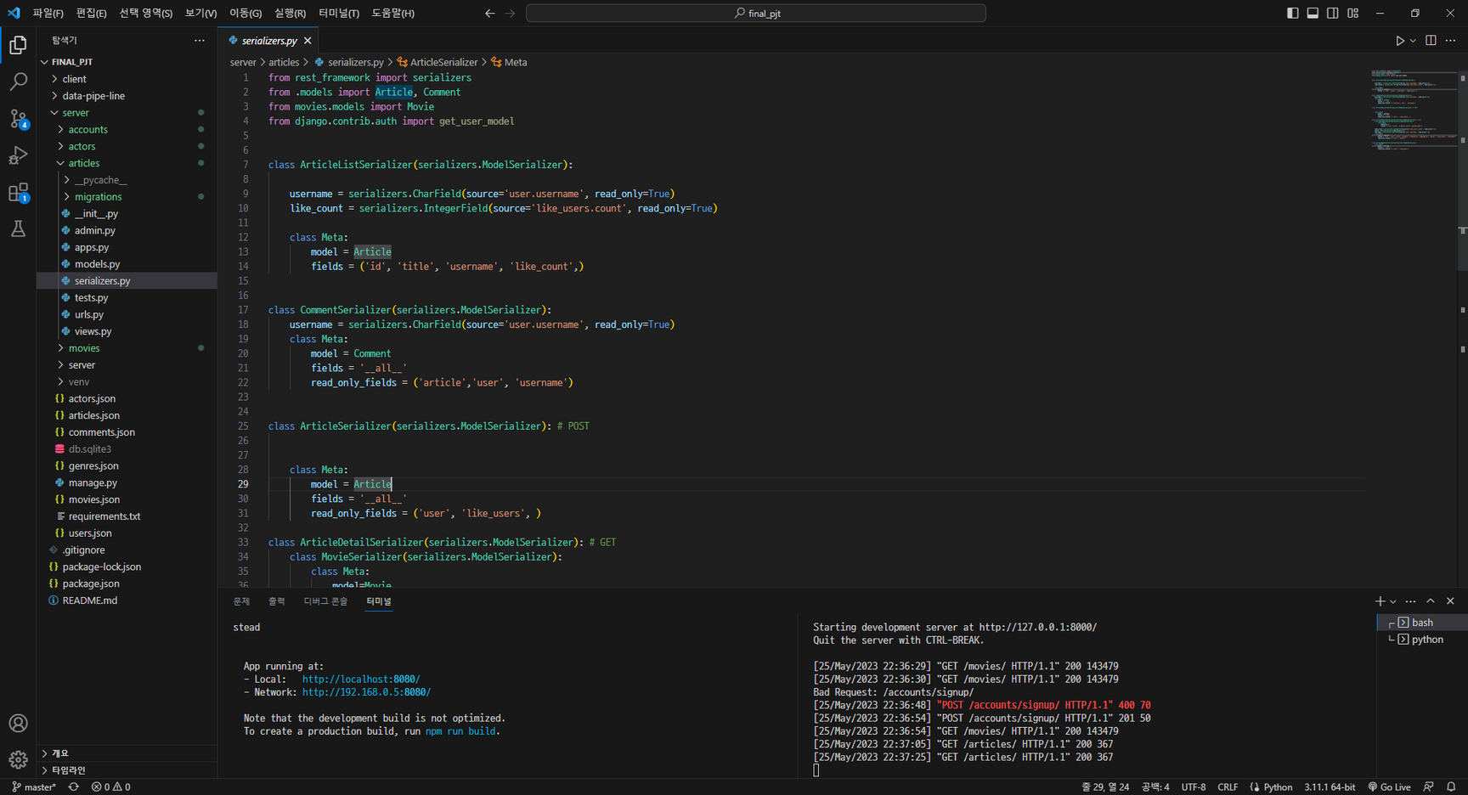
Serializer 설계 화면

Slide 9
3. 프론트엔드 설계 및 웹에서 동작 확인
사용자에게 보이는 화면을 구성하고 백엔드와 연결해서 전해받은 데이터를 가공해서 보여줌
사용자의 원활한 이용을 위한 CSS설계
영화 추천을 설계한 후 웹에서 제대로 작동하는지 확인

Slide 10
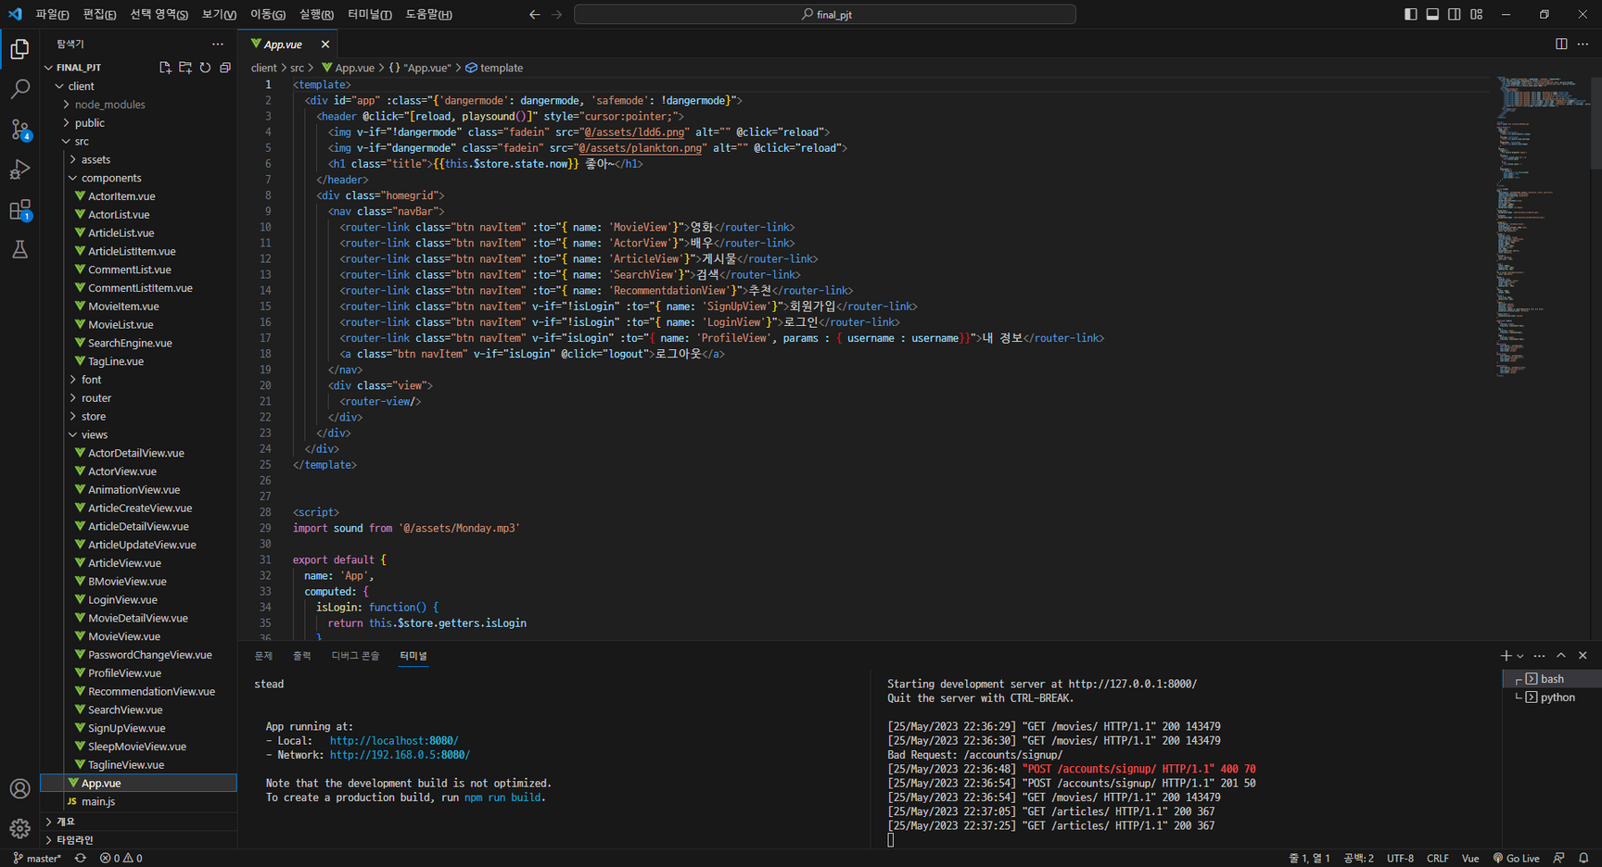
사용자에게 보이는 화면 구성

Slide 11
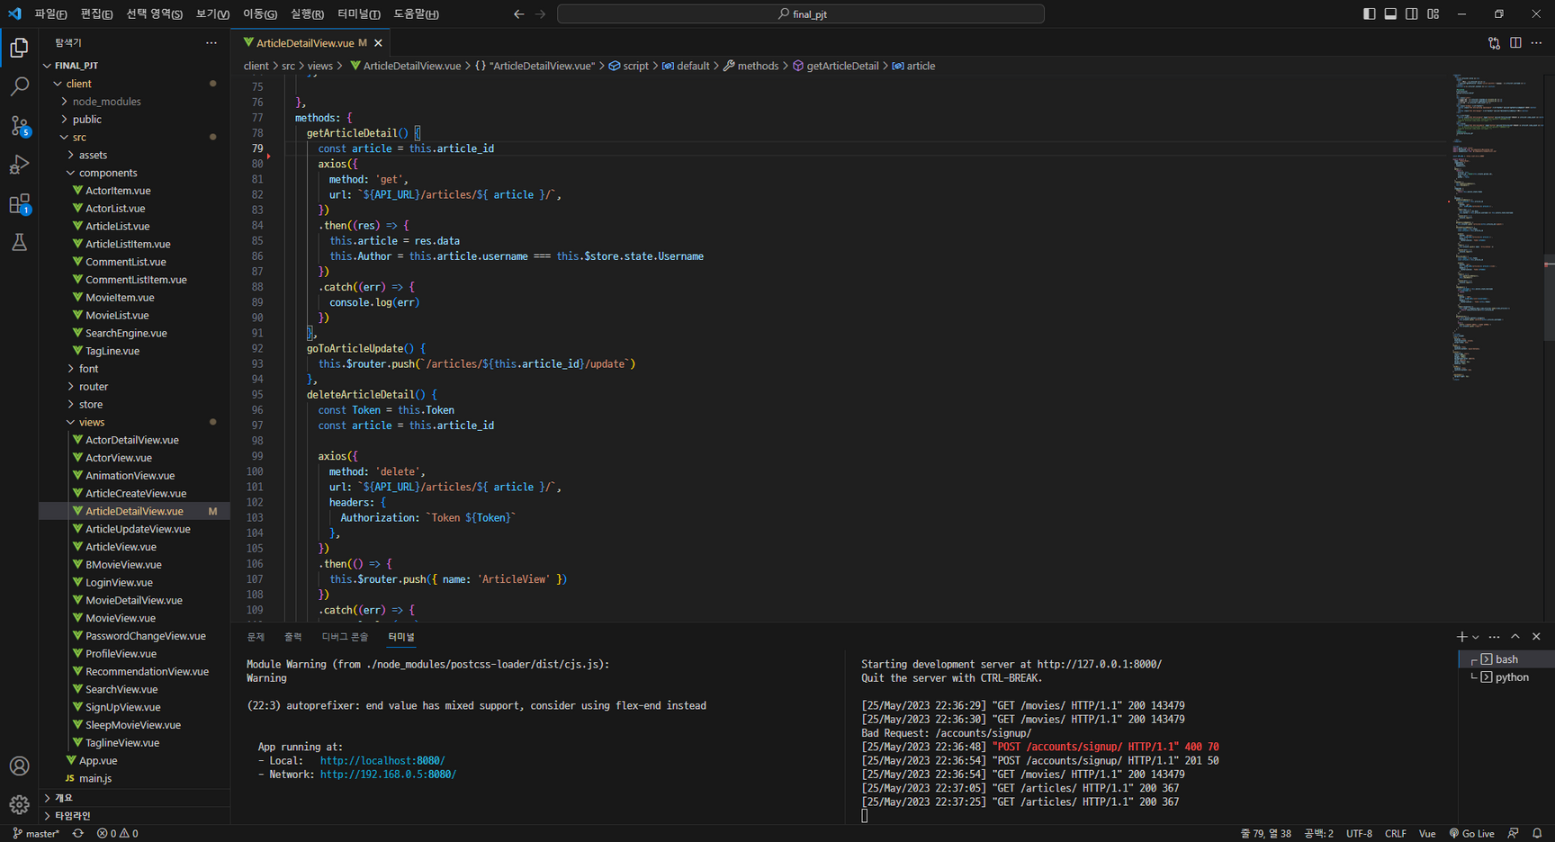
서버에 요청을 보낸 후 데이터를 불러오는 메소드 설계

Slide 12
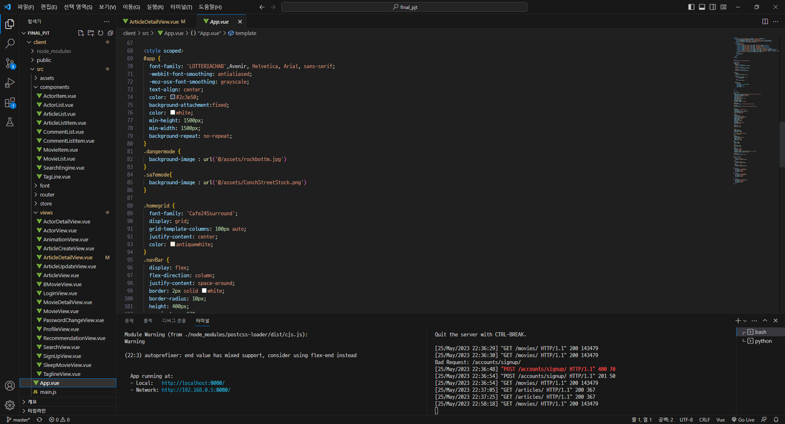
CSS 설계

Slide 13

완성 결과물

Slide 14

완성 결과물

Slide 15
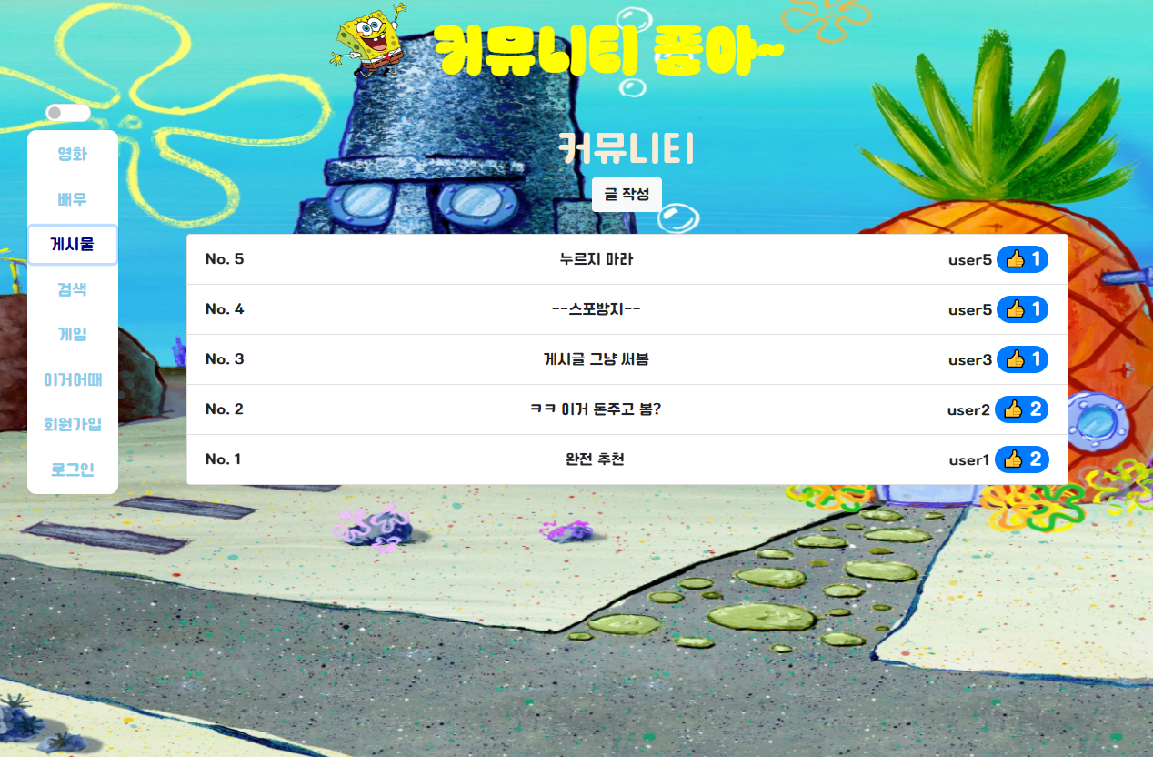
완성 결과물

Slide 16
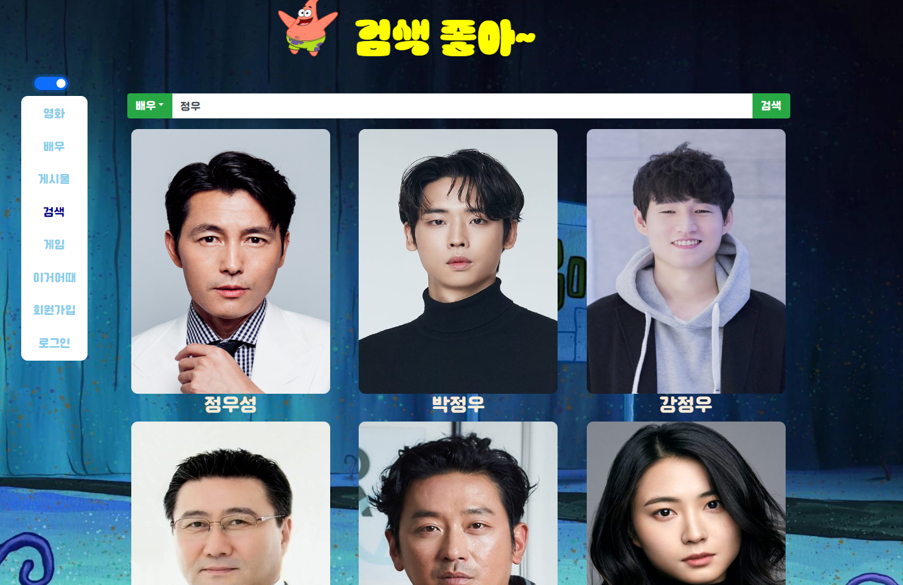
완성 결과물

Slide 17
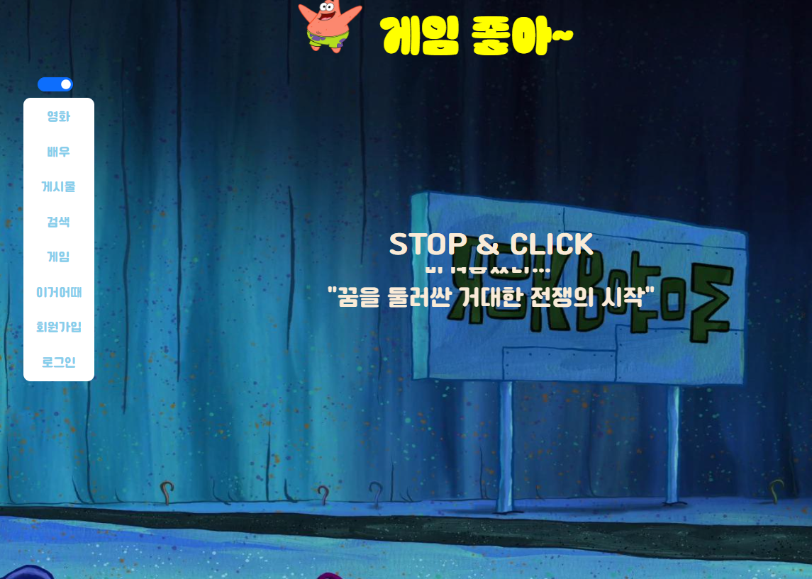
완성 결과물

Slide 18
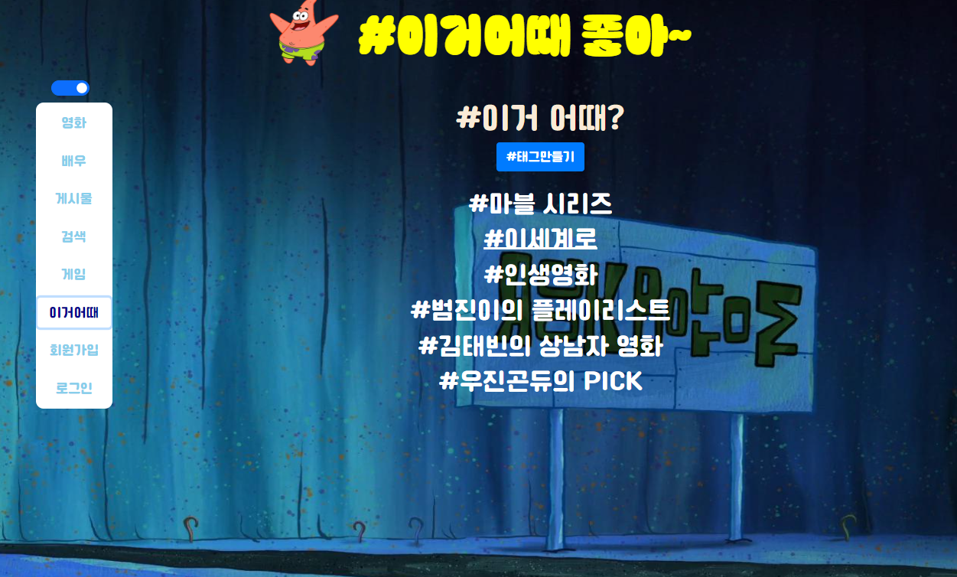
완성 결과물

Slide 19

완성 결과물

